Slide 1

PHÁT HUY TRUYỀN THỐNG
NHÀ TRƯỜNG

Slide 2
KHỞI ĐỘNG
LIỆT KÊ NHỮNG ĐIỂM MÀ CÁC BẠN TRONG LỚP LÀM EM CẢM THẤY KHÓ CHỊU
LIỆT KÊ NHỮNG ĐIỂM MÀ HÀNG XÓM QUANH NHÀ EM LÀM EM CẢM THẤY KHÓ CHỊU
Notes:
GV CHO HS GHI RA GIẤY NOTE, KO CẦN GHI TÊN VÀ DÁN TRÊN BẢNG. SAU ĐÓ GV SẼ TỔNG HỢP Ý KIẾN VÀ GIỚI THIỆU VÔ BÀI

Slide 3
Part 1
TÌM HIỂU NỘI QUY TRƯỜNG LỚP,
QUY ĐỊNH CỘNG ĐỒNG

Slide 4


TÌM HIỂU NỘI QUY TRƯỜNG LỚP
CHIA LỚP THÀNH 4 NHÓM
LIỆT KÊ RA NỘI QUY LỚP HỌC:
QUY ĐỊNH VỀ GIAO TIẾP ỨNG XỬ
QUY ĐỊNH VỀ TRANG PHỤC
QUY ĐỊNH VỀ THÁI ĐỘ HỌC TẬP
QUY ĐỊNH VỀ THÁI ĐỘ HOẠT ĐỘNG TT
QUY ĐỊNH VỀ BẢO VỆ TÀI SẢN,…
Các nhóm sẽ trình bày trong thời gian 5 phút. Nhóm nào hoàn thành trước và đúng nhiều hơn sẽ chiến thắng

Slide 5

TÌM HIỂU QUY ĐỊNH CỘNG ĐỒNG
CHIA LỚP THÀNH 4 NHÓM
LIỆT KÊ RA QUY ĐỊNH CỘNG ĐỒNG NƠI EM SINH SỐNG:
QUY ĐỊNH VỀ ỨNG XỬ VĂN HOÁ NƠI CÔNG CỘNG
QUY ĐỊNH VỀ GIỮ GÌN VỆ SINH NƠI CÔNG CỘNG
QUY ĐỊNH VỀ THAM GIA HOẠT ĐỘNG, PHONG TRÀO TẠI ĐỊA PHƯƠNG.
Các nhóm sẽ trình bày trong thời gian 5 phút. Đưa ra các quy định của mỗi nơi và rút ra kết luận về sự tương đồng.

Slide 6
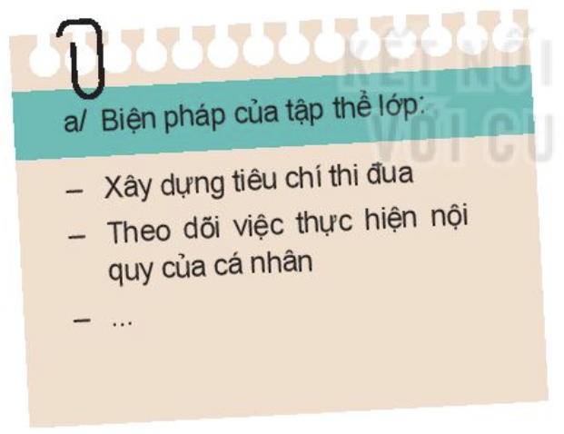
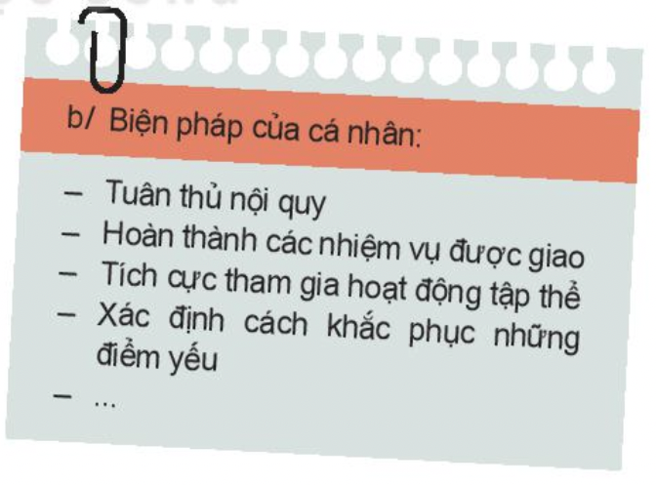
CÁCH THỰC HIỆN NỘI QUY, QUY ĐỊNH CHUNG
CHIA LỚP THÀNH 4 NHÓM
LIỆT KÊ RA QUY ĐỊNH CỘNG ĐỒNG NƠI EM SINH SỐNG:
QUY ĐỊNH VỀ ỨNG XỬ VĂN HOÁ NƠI CÔNG CỘNG
QUY ĐỊNH VỀ GIỮ GÌN VỆ SINH NƠI CÔNG CỘNG
QUY ĐỊNH VỀ THAM GIA HOẠT ĐỘNG, PHONG TRÀO TẠI ĐỊA PHƯƠNG.
Sử dụng PP khăn trải bàn để lấy ý kiến cá nhân, sau đó trưởng nhóm tập hợp lại và dán trên bảng. GV sẽ tổng hợp lại thành biện pháp chung của lớp.

Slide 7

LUYỆN TẬP - PHẢN BIỆN
ĐÚNG.
Vì sao?
SAI.
Vì sao?
VÌ MỖI NGƯỜI 1 QUAN ĐIỂM SỐNG KHÁC NHAU NÊN KHÔNG THỂ NÀO CÓ 1 QUY ĐỊNH THỐNG NHẤT Ở TẬP THỂ?
Notes:
GV CHIA LỚP THÀNH 2 ĐỘI ĐỂ PHẢN BIỆN. HS TỰ DO ĐƯA RA QUAN ĐIỂM CÁ NHÂN MÌNH

Slide 8
NHIỆM VỤ VỀ NHÀ
CHIA LỚP THÀNH 4 NHÓM TÌM HIỂU 4 TRUYỀN THỐNG NỔI BẬT CỦA NHÀ TRƯỜNG
CHUẨN BỊ CHO TIẾT SAU TRÌNH BÀY.
NHIỆM VỤ
NHÓM 1
NHÓM 2
NHÓM 3
NHÓM 4
HOẠT ĐỘNG TẬP THỂ, HOẠT ĐỘNG VĂN HOÁ – NGHỆ THUẬT (CÁC CUỘC THI VĂN NGHỆ, VẼ, CẮM TRẠI,…)
PHONG TRÀO THI ĐUA DẠY TỐT HỌC TỐT (THÀNH TÍCH HỌC TẬP NỔI BẬT CỦA HS TRƯỜNG)
TÔN SƯ TRỌNG ĐẠO
(TINH THẦN, THÁI ĐỘ CỦA HS ĐỐI VỚI GIÁO VIÊN)
HOẠT ĐỘNG ĐOÀN THANH NIÊN
(NHỮNG ĐÓNG GÓP CỦA HOẠT ĐỘNG ĐOÀN, THANH NIÊN ĐỐI VỚI CỘNG ĐỒNG)
Notes:
HS CÓ THỂ TRÌNH BÀY DƯỚI DANG PPT, CLIP, HÌNH ẢNH, SƠ ĐỒ TƯ DUY,…

Slide 9
Part 2
TÌM HIỂU TRUYỀN THỐNG NHÀ TRƯỜNG

Slide 10
KHỞI ĐỘNG
LIỆT KÊ NHỮNG ĐIỂM MÀ EM CẢM THẤY TỰ HÀO KHI LÀ HỌC SINH CỦA TRƯỜNG….
Notes:
GV CHO HS GHI RA GIẤY NOTE, KO CẦN GHI TÊN VÀ DÁN TRÊN BẢNG. SAU ĐÓ GV SẼ TỔNG HỢP Ý KIẾN VÀ GIỚI THIỆU VÔ BÀI

Slide 11
TÌM HIỂU VÀ CHIA SẺ TT TRƯỜNG EM
CHIA LỚP THÀNH 4 NHÓM TÌM HIỂU 4 TRUYỀN THỐNG NỔI BẬT CỦA NHÀ TRƯỜNG
NHIỆM VỤ ĐÃ ĐƯỢC GIAO Ở TIẾT HỌC TRƯỚC
NHIỆM VỤ
NHÓM 1
NHÓM 2
NHÓM 3
NHÓM 4
HOẠT ĐỘNG TẬP THỂ, HOẠT ĐỘNG VĂN HOÁ – NGHỆ THUẬT (CÁC CUỘC THI VĂN NGHỆ, VẼ, CẮM TRẠI,…)
PHONG TRÀO THI ĐUA DẠY TỐT HỌC TỐT (THÀNH TÍCH HỌC TẬP NỔI BẬT CỦA HS TRƯỜNG)
TÔN SƯ TRỌNG ĐẠO
(TINH THẦN, THÁI ĐỘ CỦA HS ĐỐI VỚI GIÁO VIÊN)
HOẠT ĐỘNG ĐOÀN
THANH NIÊN
(NHỮNG ĐÓNG GÓP CỦA HOẠT ĐỘNG ĐOÀN, THANH NIÊN ĐỐI VỚI CỘNG ĐỒNG)

Slide 12
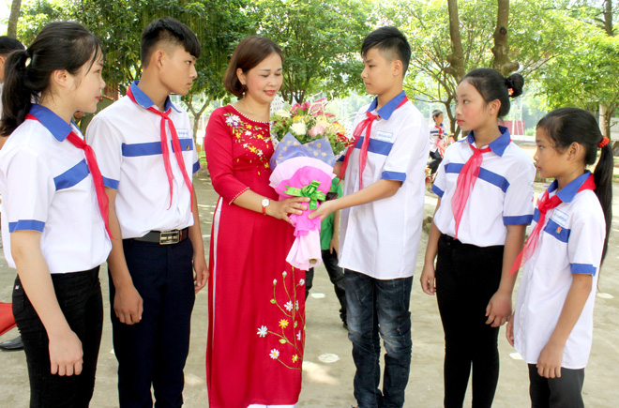
GÓC CHIA SẺ
TRÒ CHƠI NÉM BÓNG
CHIA SẺ VỀ NHỮNG VIỆC EM NÊN LÀM ĐỂ PHÁT HUY TRUYỀN THỐNG TRƯỜNG EM?
Notes:
GV DÙNG 1 QUẢ BÓNG. VỪA CHUYỀN BÓNG VỪA PHÁT NHẠC. KHI NHẠC DỪNG. BẠN NÀO ĐANG CẦM QUẢ BÓNG BẠN ĐÓ SẼ TRẢ LỜI

Slide 13
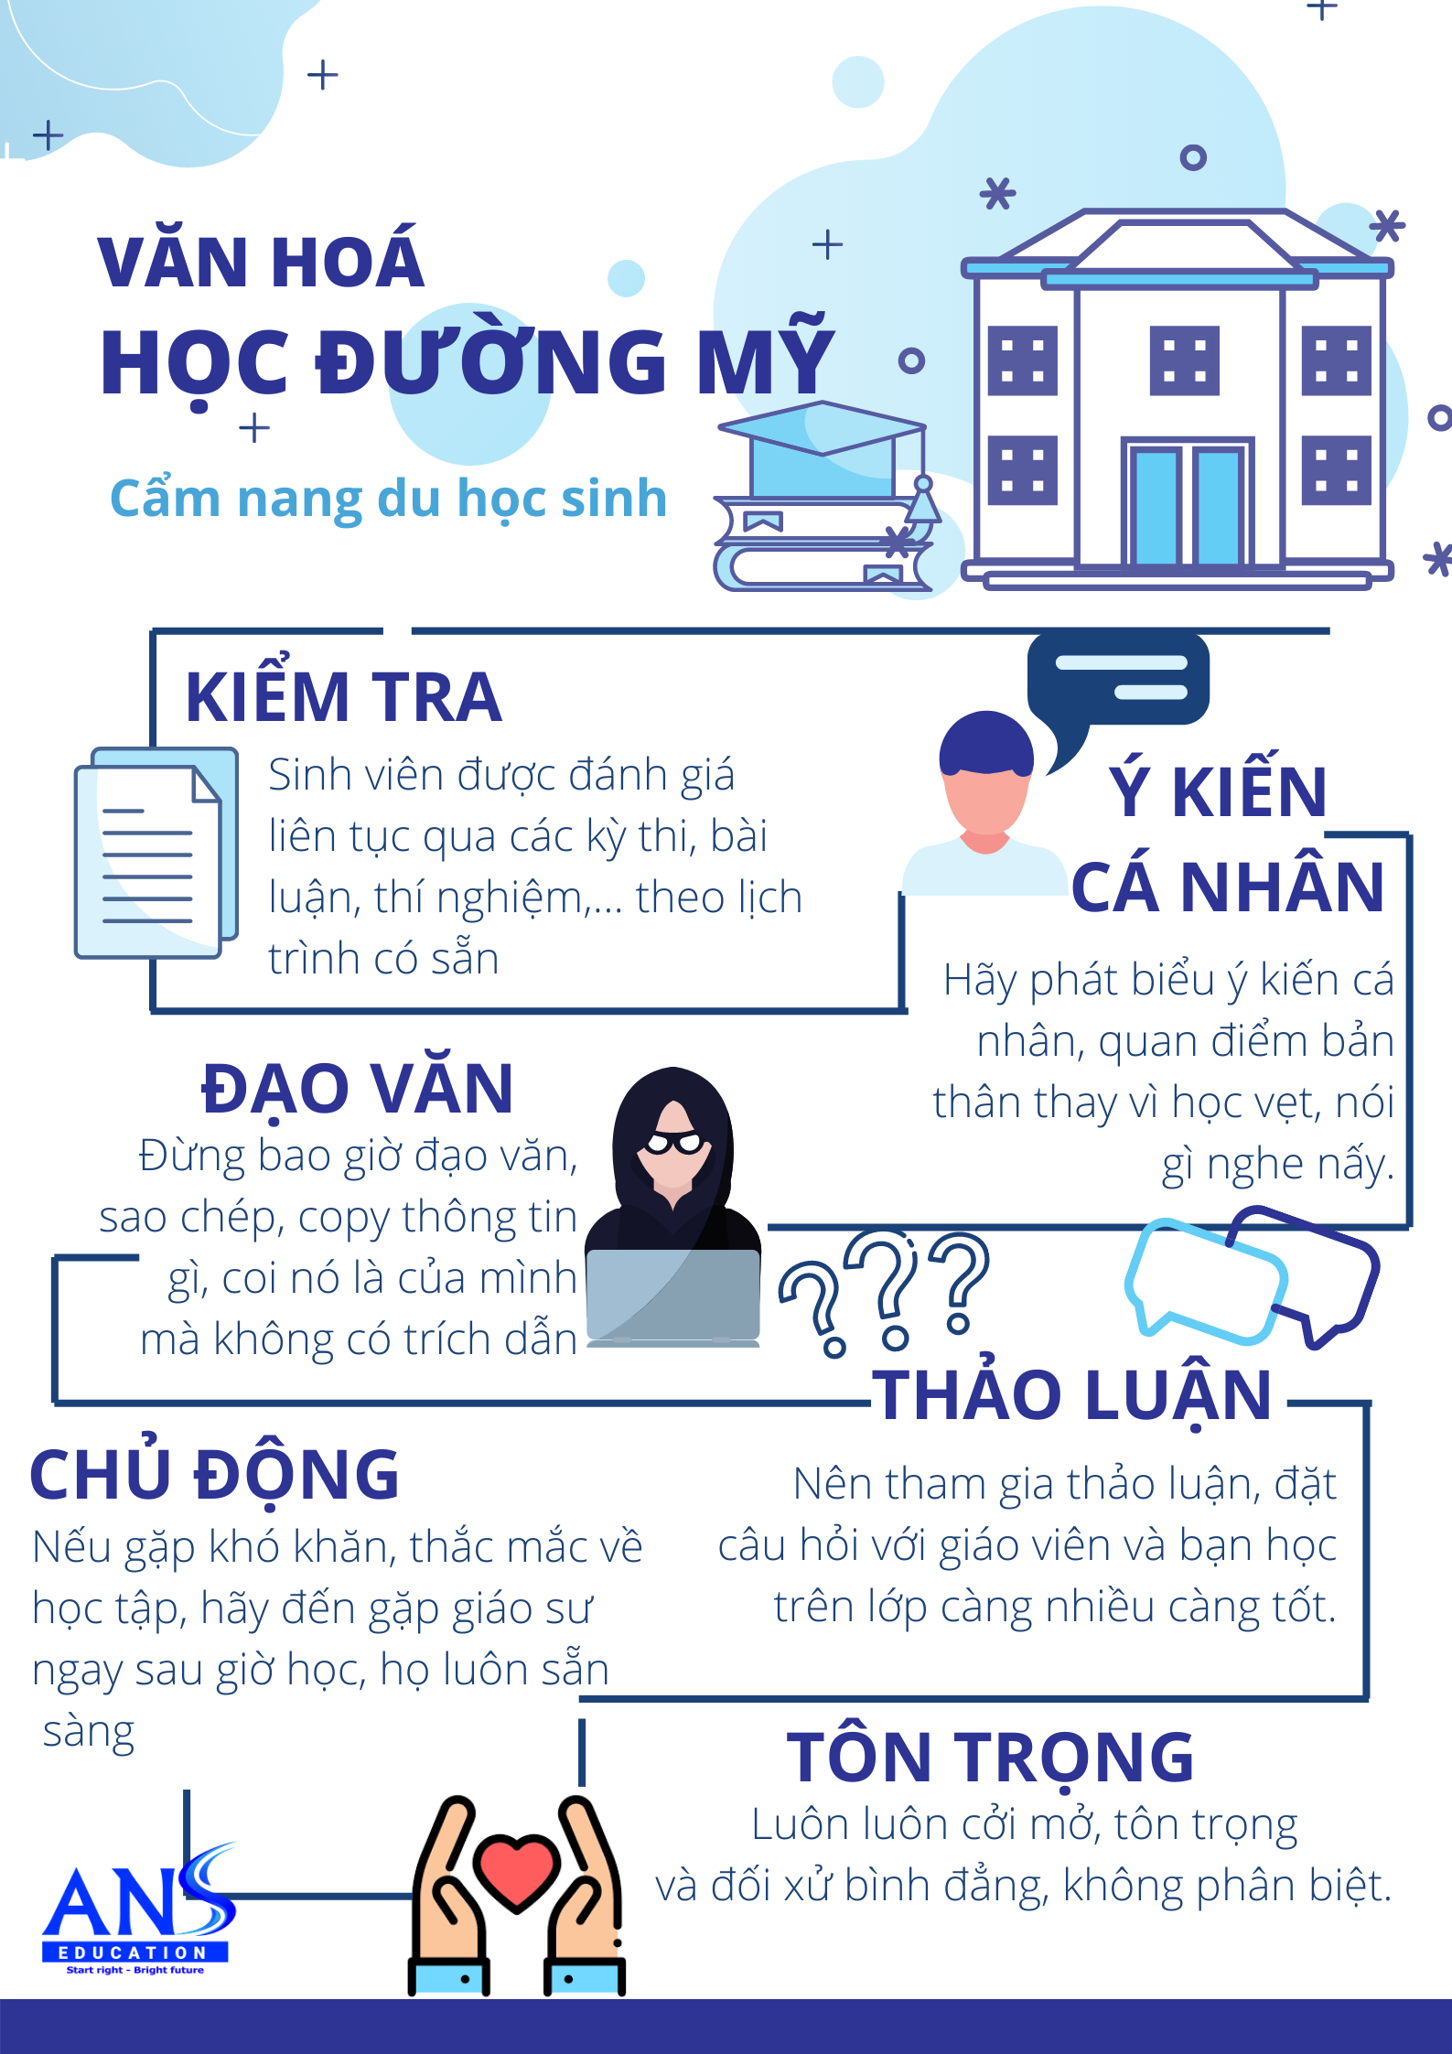
NHIỆM VỤ VỀ NHÀ
XÂY DỰNG BẢNG THÔNG TIN VĂN HOÁ ỨNG XỬ TRONG
NHÀ TRƯỜNG.
CẢ LỚP SẼ CÙNG THIẾT KẾ BACKDROP VỀ VĂN HOÁ ỨNG XỬ TRONG NHÀ TRƯỜNG.
Notes:
GV DÙNG 1 QUẢ BÓNG. VỪA CHUYỀN BÓNG VỪA PHÁT NHẠC. KHI NHẠC DỪNG. BẠN NÀO ĐANG CẦM QUẢ BÓNG BẠN ĐÓ SẼ TRẢ LỜI

Slide 14
Part 3
THỰC HIỆN NỘI QUY TRƯỜNG LỚP
VÀ QUY ĐỊNH CỦA CỘNG ĐỒNG

Slide 15
Thank You All

